Slide 1





“PANTRYSMART”
Aplicación móvil para la gestión inteligente del hogar
“Ahorra dinero y reduce desperdicios mediante inteligencia artificial”

Slide 2




INTRODUCCIÓN
SITUACIÓN ACTUAL
PROBLEMÁTICA
OBJETIVOS
REQUERIMIENTOS
SOLUCIÓN
INDICADORES ECONÓMICOS
IMPLEMENTACIÓN
DEMOSTRACIÓN
CONCLUSIONES

Slide 3


INTEGRANTES

Slide 4





INTRODUCCIÓN
Qué hacemos: Plataforma móvil que organiza y gestiona el inventario del hogar.
Para quién: Personas y familias que buscan eficiencia y orden en su despensa.
Qué logramos: Simplificar y facilitar el orden del inventario doméstico.
Como: Con herramientas digitales para registrar, organizar, y crear recetas automáticamente.

Slide 5

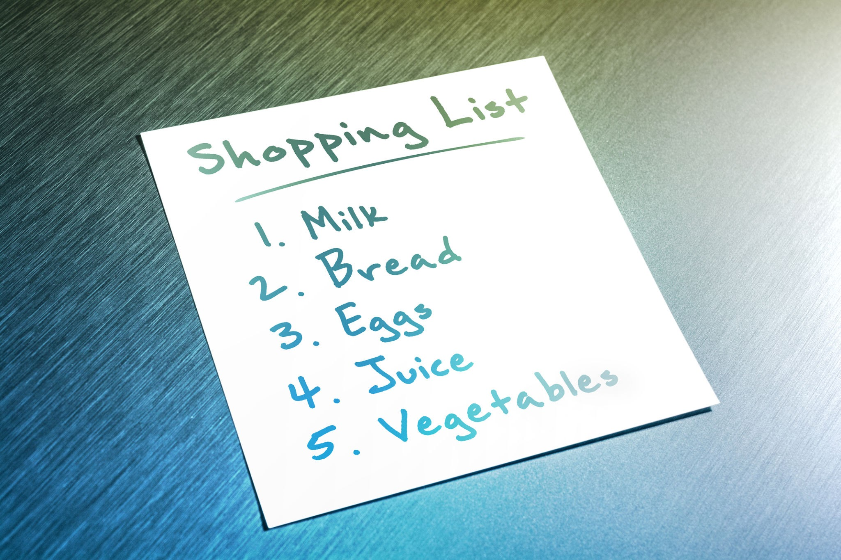
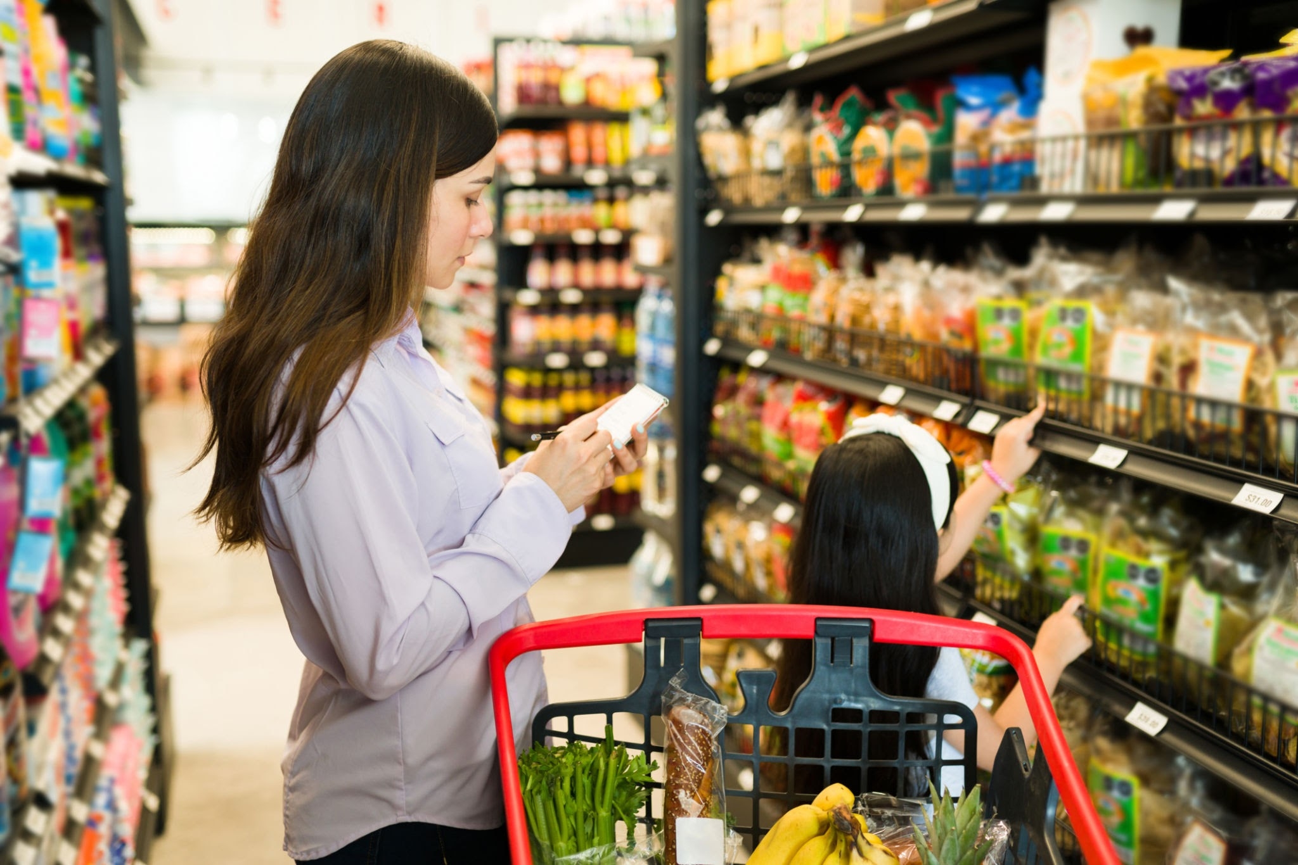

SITUACIÓN ACTUAL
Realizar Compras: Compras sin control ni historial.
Control Inventario: Desordenado y manual.
Planificación: improvisación y planificación parcial.
Tecnología: Sin Herramientas digitales integradas.

Slide 6
DESCRIPCIÓN DEL PROBLEMA
Gestión doméstica ineficiente
92%
$200.000
Brecha tecnológica
De Hogares chilenos desechan alimentos.
Pérdida económica estimada por persona al año.
Falta de herramientas integradas .
Los hogares no conocen su stock real.
Proceso ineficiente.
Consume tiempo del usuario.
Compras duplicadas.
Desperdicio evitable.
3700 millones de kilos
se desperdician en total al año.
Boleta.
Inventario.
Recetas.
Fuente: Ministerio de Agricultura de Chile. (2020). Los chilenos botan 3.700 millones de kilos de comida al año y desperdician $200 mil por persona. Ministerio de Agricultura.

Slide 7
OBJETIVOS
Mitigar
Impacto económico y ambiental por el desperdicio alimentario en chile.
Optimizar
Gestión económica familiar a través de compras y ahorro inteligente.
Desarrollar
Plataforma móvil escalable y robusta, integrando OCR e IA.
Proveer
Solución innovadora e intuitiva para la planificación de inventario y alimentación.

Slide 8
REQUERIMIENTOS
Problemas detectados:
Usuarios Clave :
Pérdida económica directa.
Jefes de hogar
Desperdicio de comida.
Trabajadores
Gastos innecesarios.
Estudiantes Universitarios
Falta de gestión ,Inventario ineficiente.

Slide 9
REQUERIMIENTOS
Funcionales (MVP)
Escaneo de boletas (OCR).
Inventario digital automatizado.
Generación de recetas
mediante IA.
Creación de lista de compras Inteligentes.

Slide 10


SOLUCIÓN
Plataforma Aplicación Móvil Nativa (React Native).
Arquitectura, Backend (API RESTfull) + Base de Datos Relacional.
Extracción Datos, Implementación de Módulo OCR.
Inteligencia artificial Integración con API de OpenAI (Para recetas).

Slide 11

BENEFICIOS
✓ Inventario Automatizado
✓ Recetas Inteligentes (IA)
✓ Listas de Compra Optimizadas
✓ Reducción de Desperdicio
✓ Ahorro Económico Directo
✓ Plataforma amigable con el Usuario
✓ Plataforma Móvil

Slide 12

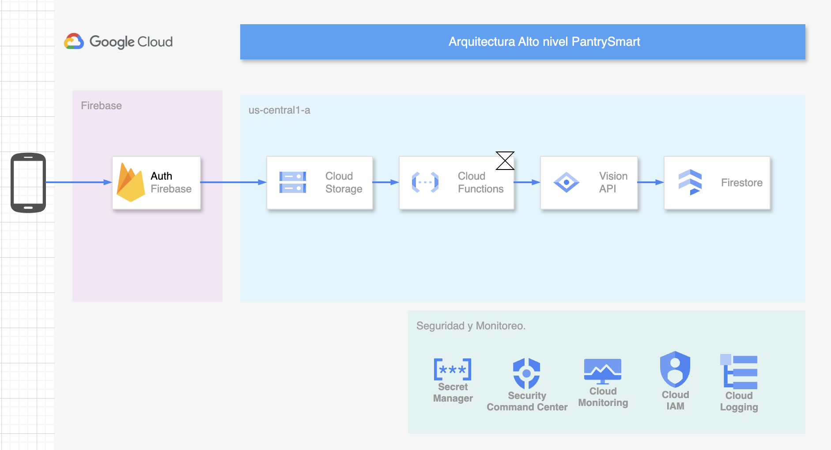
ARQUITECTURA

Slide 13
Análisis Competitivo
Aplicación | Gestión de Recetas | Gestión de Listas | Gestión de Inventario | Ingreso Automatizado | Control de Gastos
ReciMe | ✅ | ✅ (Manual) | ❌ | ❌ | ❌
Compralista | ❌ | ✅ (Manual) | ❌ | ❌ | ❌
KitchenPal | ✅ | ❌ (Manual) | ❌ (Manual) | ❌ (Cód. Barras) | ❌
FeFood | ✅ (Sugerencias) | ❌ | ✅ (IA Visual) | ✅ (Foto Despensa) | ❌
PANTRYSMART | ✅ (Con IA) | ✅ (Inteligente) | ✅ (Automático) | ✅ (Lectura Boleta) | ✅
Notes:
FeFood (fefood.cl): Validado. El sitio confirma "IA Visual" y "Sugerencias de Recetas". No menciona "Listas de Compras" ni "Captura de Gastos/Precios".KitchenPal (kitchenpal.app): Validado. El sitio confirma "Pantry Manager" e ingreso por "Scan Barcodes". No menciona OCR de boletas.ReciMe (recime.app): Validado. El sitio se enfoca 100% en "Recetas" y "Listas de Súper". No menciona "Inventario" (Pantry).Compralista (compralista.app): Validado. El sitio confirma que es exclusivamente para "Listas de Compras". No menciona recetas ni inventario.

Slide 14





Inversión inicial
TIPO | VALOR | DESCRIPCIÓN
ACTIVOS | $5.625.000 | Mobiliario oficina (sillas, escritorios, monitores, notebooks, etc)
INFRAESTRUCTURA | $1.980.000 | Arriendo oficina (3 meses de desarrollo)
LEGAL Y ADMINISTRATIVO | $395.000 | Trámites legales, contratos y registro.
TOTAL | $8.000.000 | Total inversión.

Slide 15
INDICADORES ECONÓMICOS
VAN $11.447.047
TIR 46,45%
Horizonte proyecto 36 meses
Inversión inicial $8.000.000
Tasa de dcto. 2%
Payback mes 22

Slide 16








IMPLEMENTACIÓN
Desarrollo Frontend (App Móvil).
Integración y Pruebas (Unitarias, Sistema, UAT).
Entrega MVP y Documentación
Desarrollo Backend (API, Lógica OCR/IA).
Planificación y Diseño (Arquitectura, BD, UI/UX)
10 Días
30 Días
30 Días
15 Días
5 Días

Slide 17

IMPLEMENTACIÓN
Recursos Técnicos:
✓ Plataforma Móvil: React Native (Android).
✓ Inteligencia Artificial: API OpenAI (GPT).
✓ Reconocimiento Óptico: OCR.
✓ Backend: API RESTful + Base de Datos SQL.
✓ Herramientas: GitHub.

Slide 18
IMPLEMENTACIÓN
Recursos Humanos:
Equipo de Desarrollo (3 Ingenieros en Informática).
Roles: Desarrollo, Integración IA/Backend, Desarrollo Frontend/UX.

Slide 19
DEMOSTRACIÓN

Slide 20

CONCLUSIONES
Validación Financiera Exitosa: El proyecto es altamente rentable, con una TIR del 48,47% % y un Payback al mes 21.
Cumplimiento de Objetivos: Se desarrolló una plataforma robusta e integrada (React Native, IA, OCR).
La aplicación gestiona inventario, compras y crea recetas, cumpliendo los requerimientos definidos , ofreciendo una solución tecnológica efectiva al problema.

Slide 21




CAPSTONE PANTRYSMART
¡GRACIAS!

